Slide 1
Guess the musical instrument

Slide 2
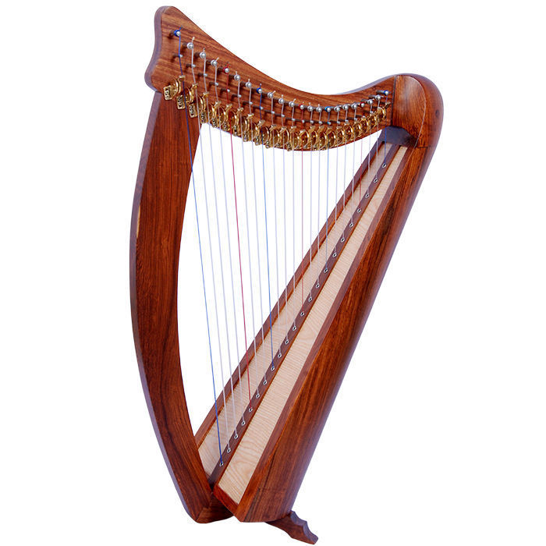
A harp- арфа

Slide 3
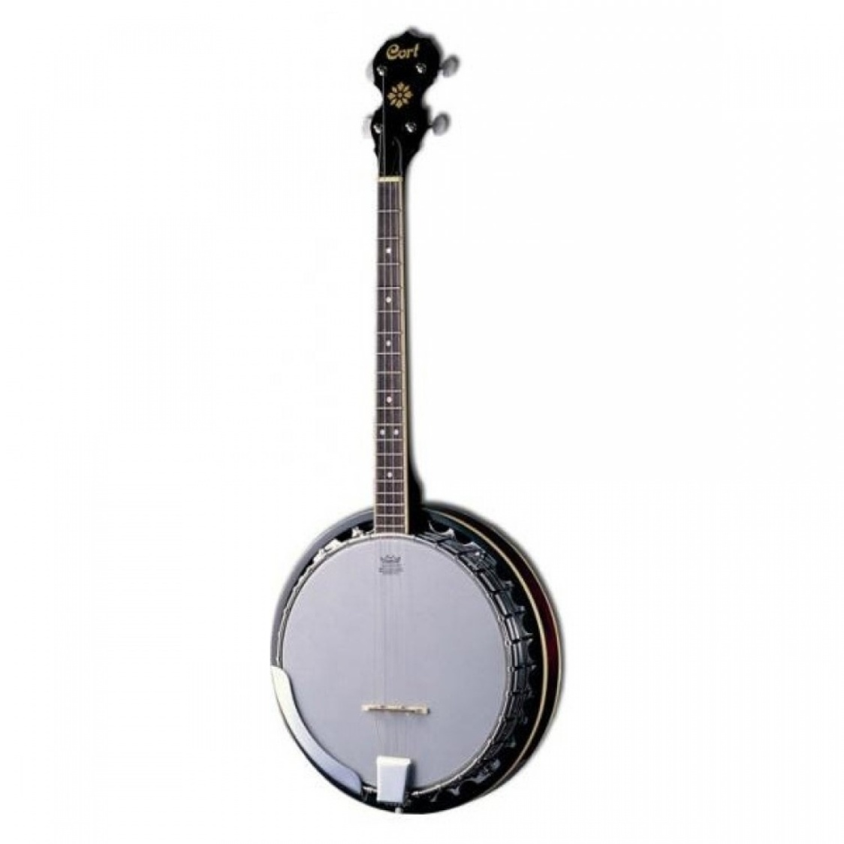
A banjo банджо

Slide 4
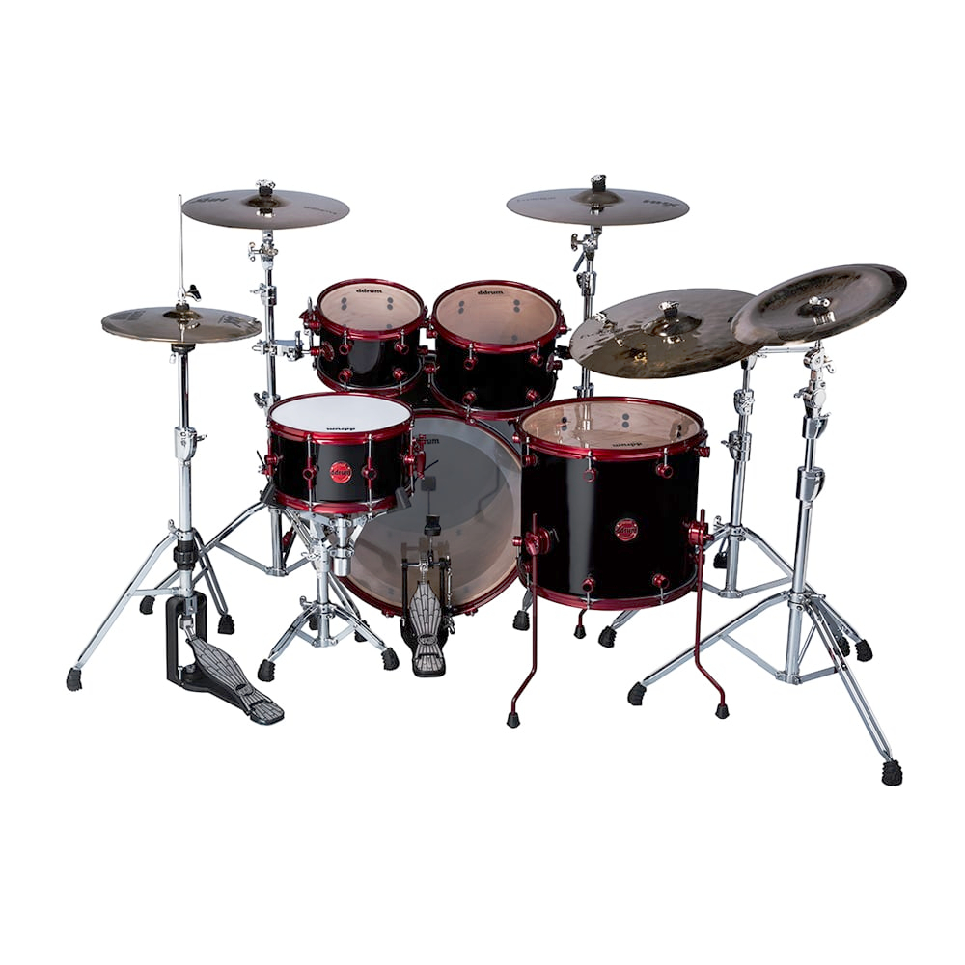
A drum барабан

Slide 5
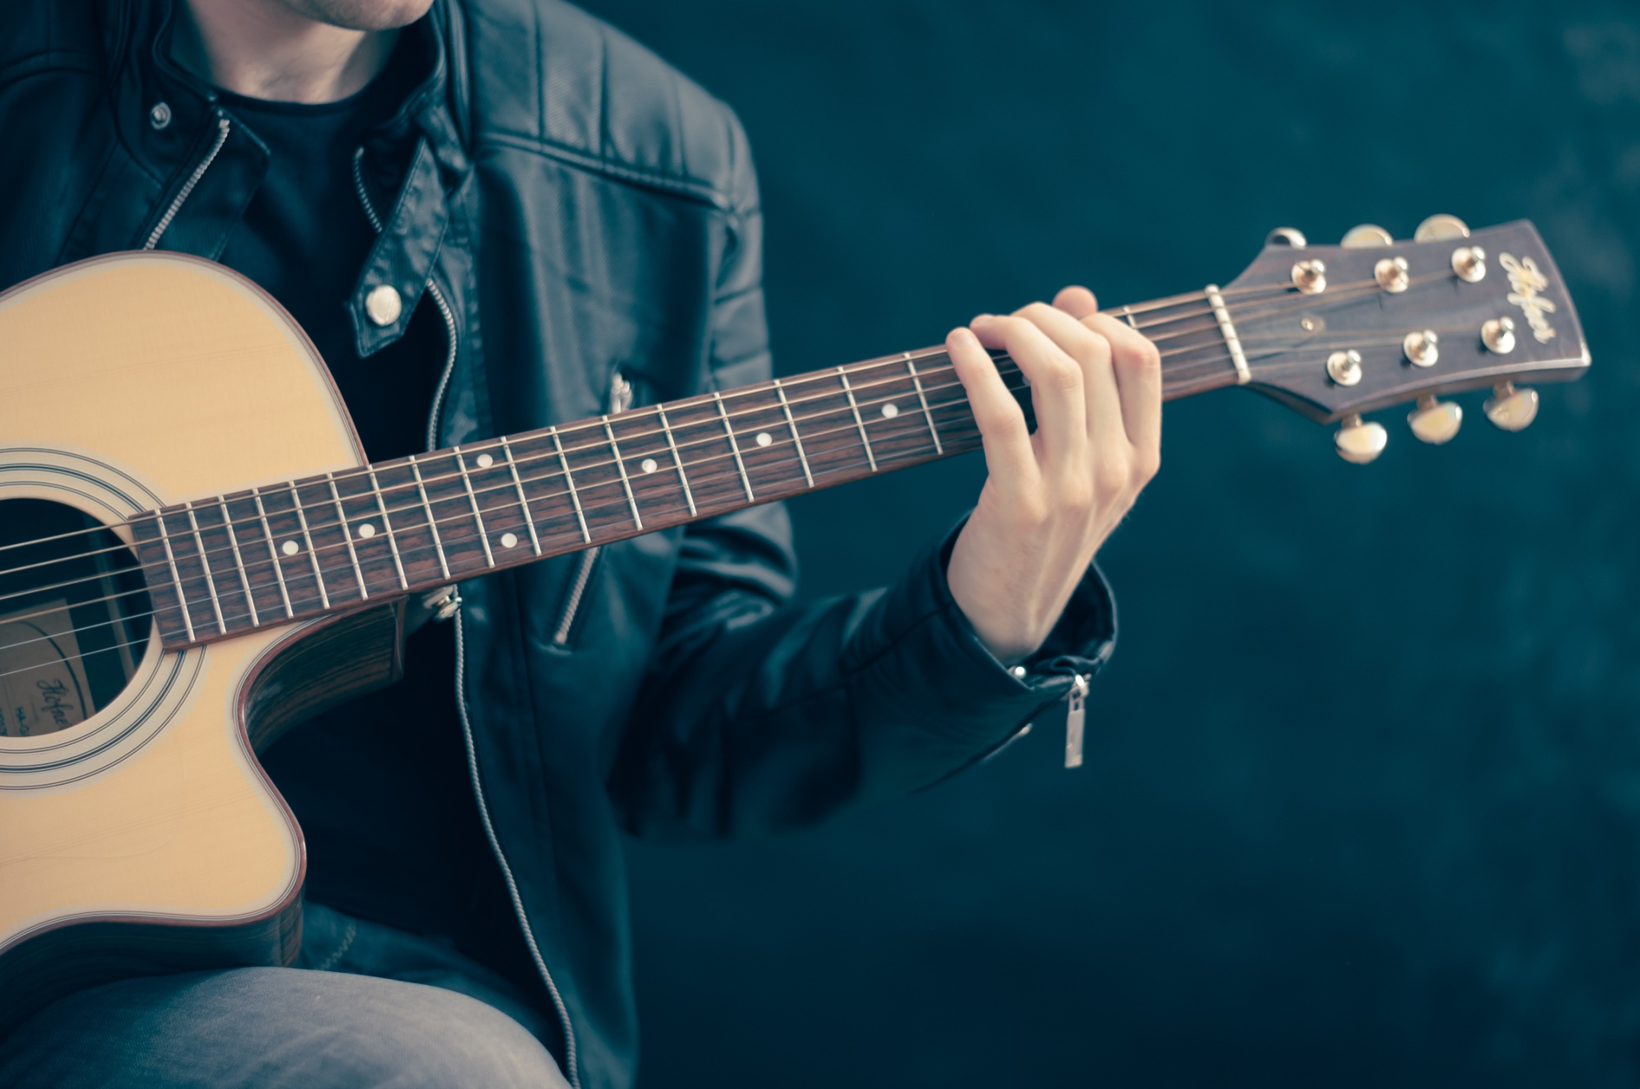
A guitar гитара

Slide 6
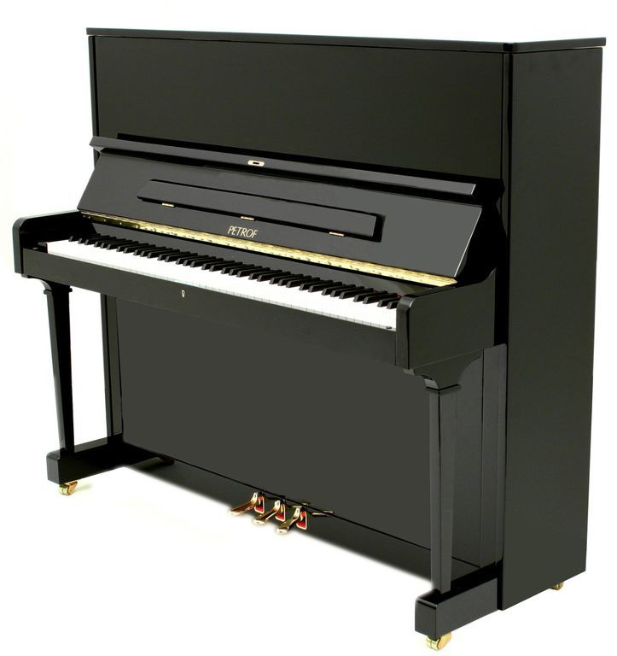
A piano- пианино

Slide 7
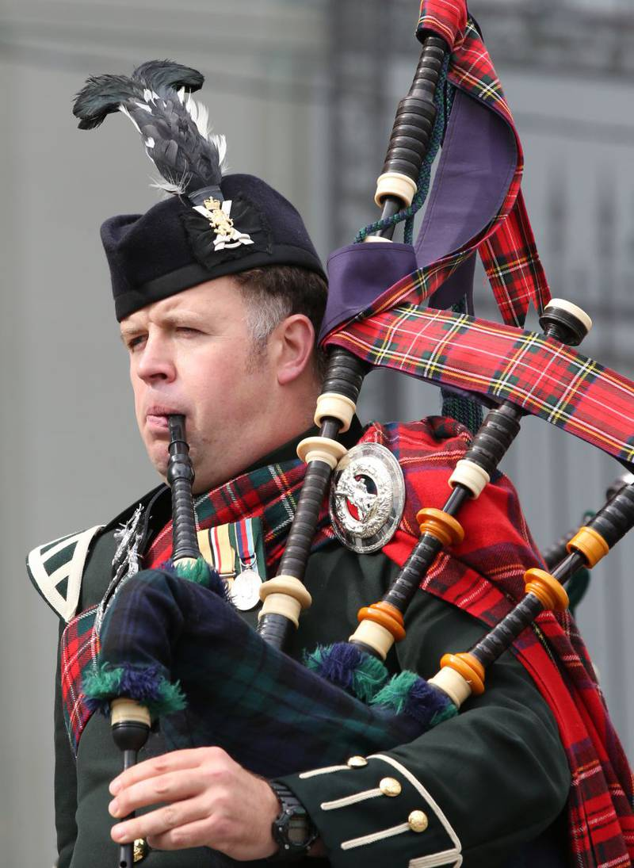
A bagpipe- волынка

Slide 8
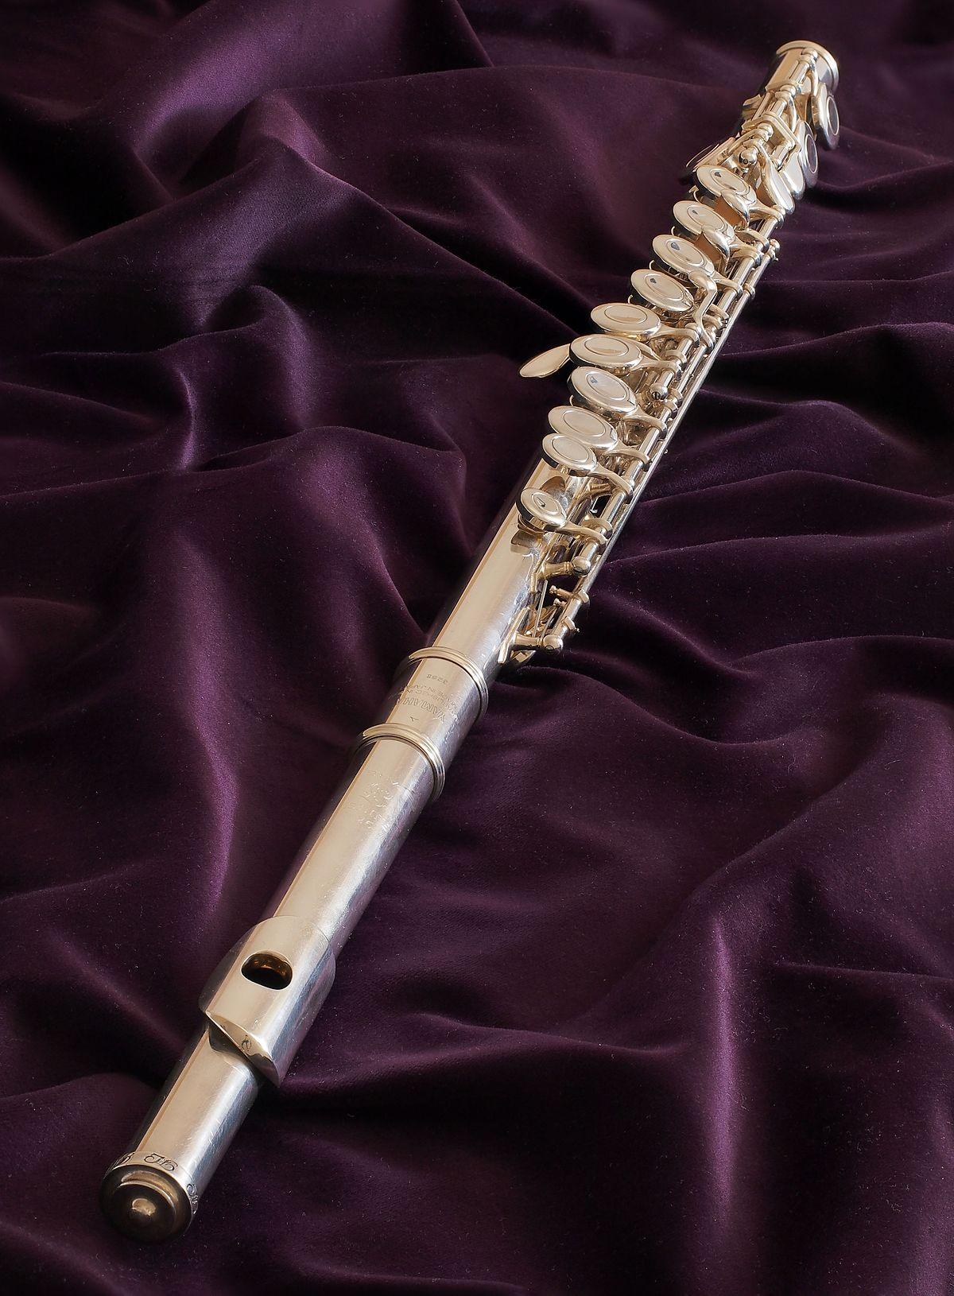
A flute - флейта

Slide 9
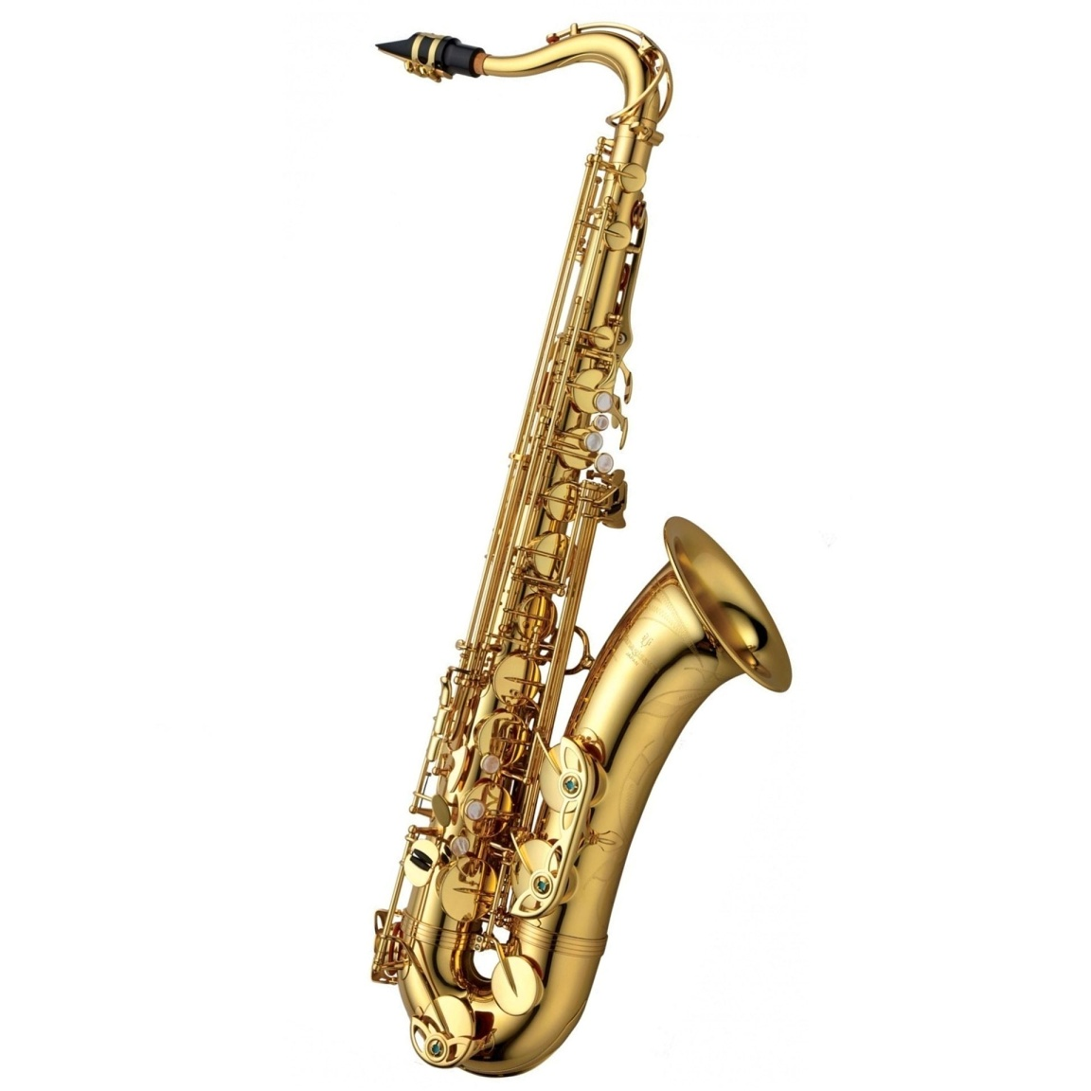
A saxophone-саксофон

Slide 10
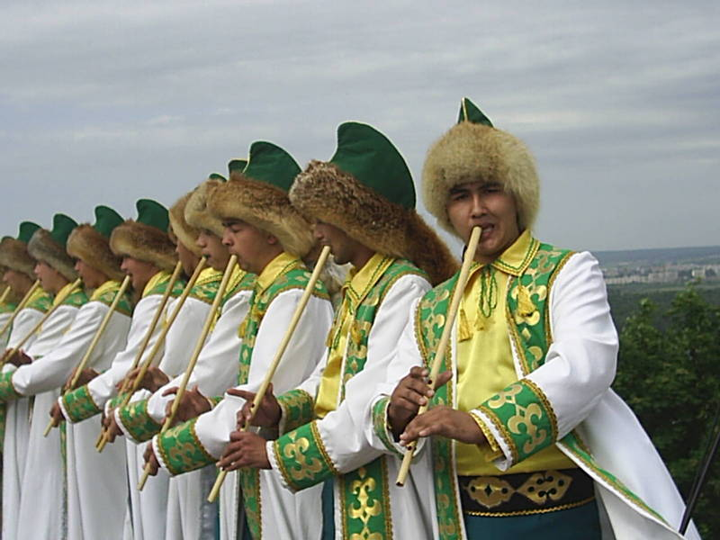
A kurai-курай

Slide 11
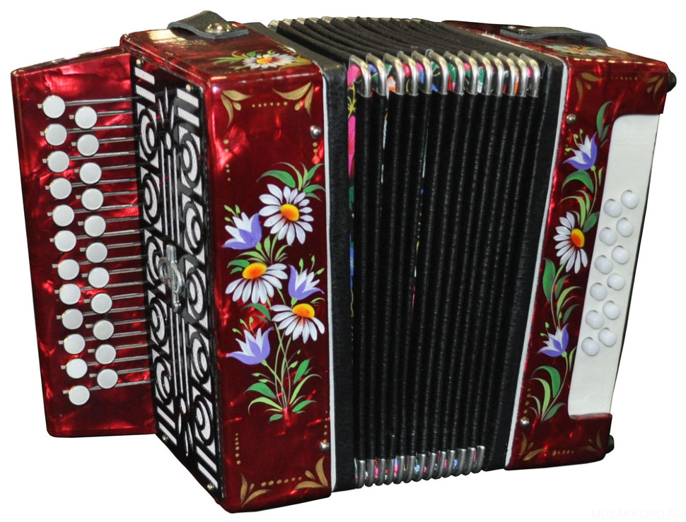
A harmonic- гармонь

Slide 12
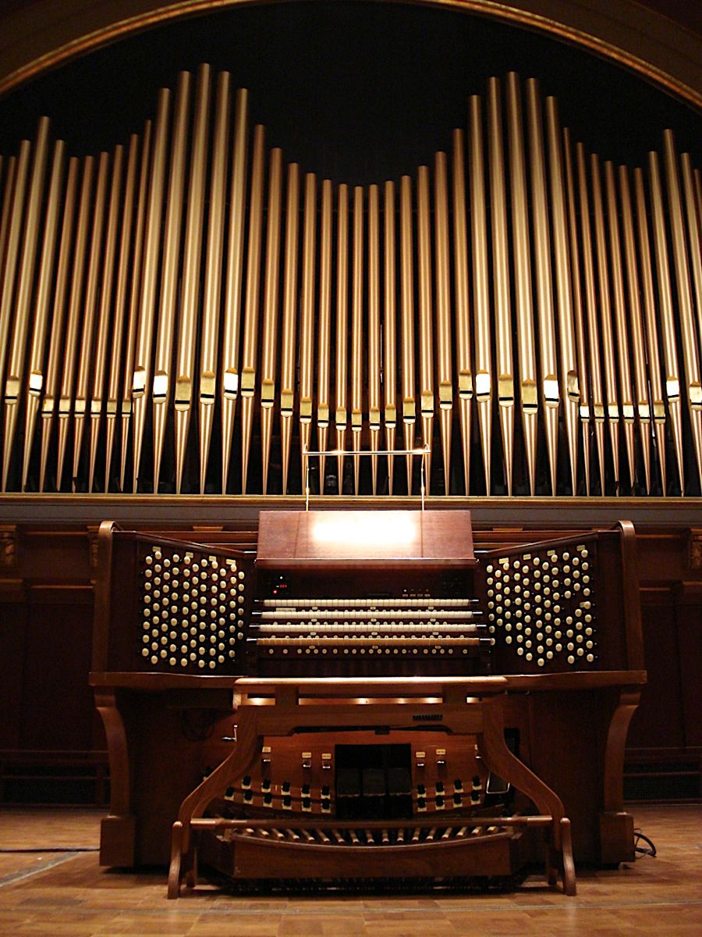

Slide 13
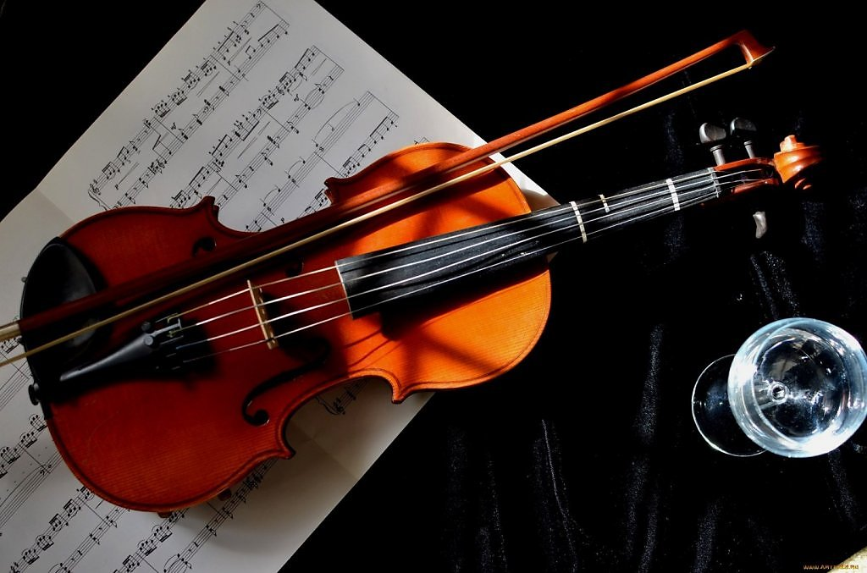

Slide 14
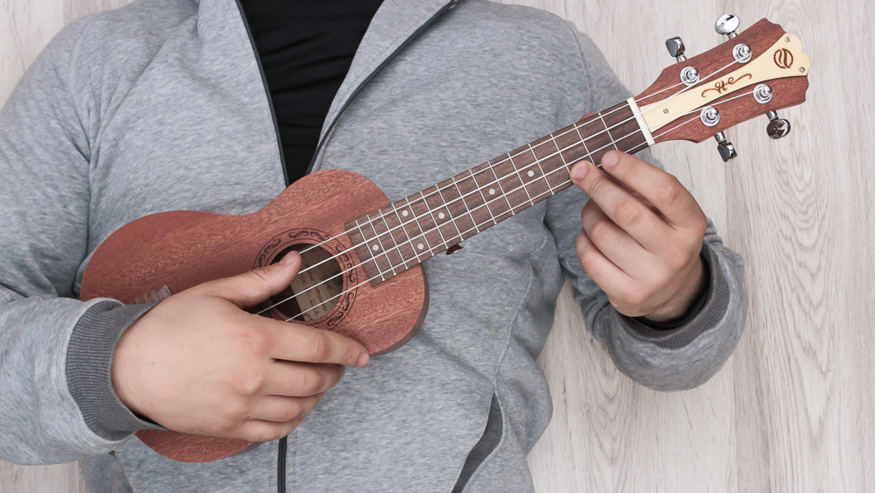
An ukulele- укулеле

Slide 15
Guess the song

Slide 16
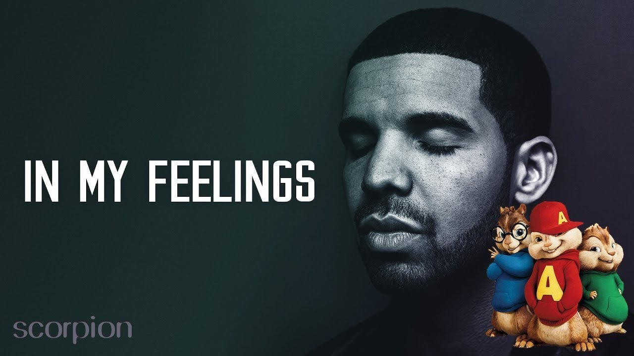
Drake

Slide 17
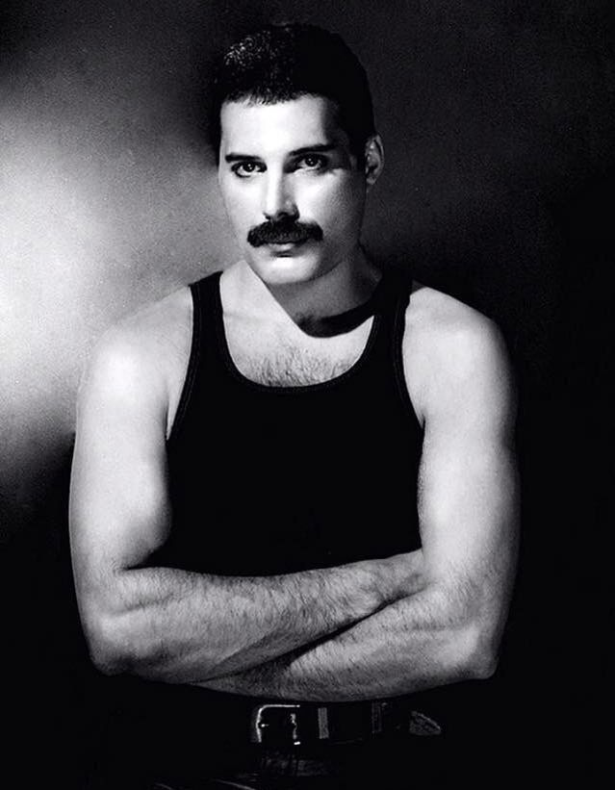
Freddy Mercury

Slide 18
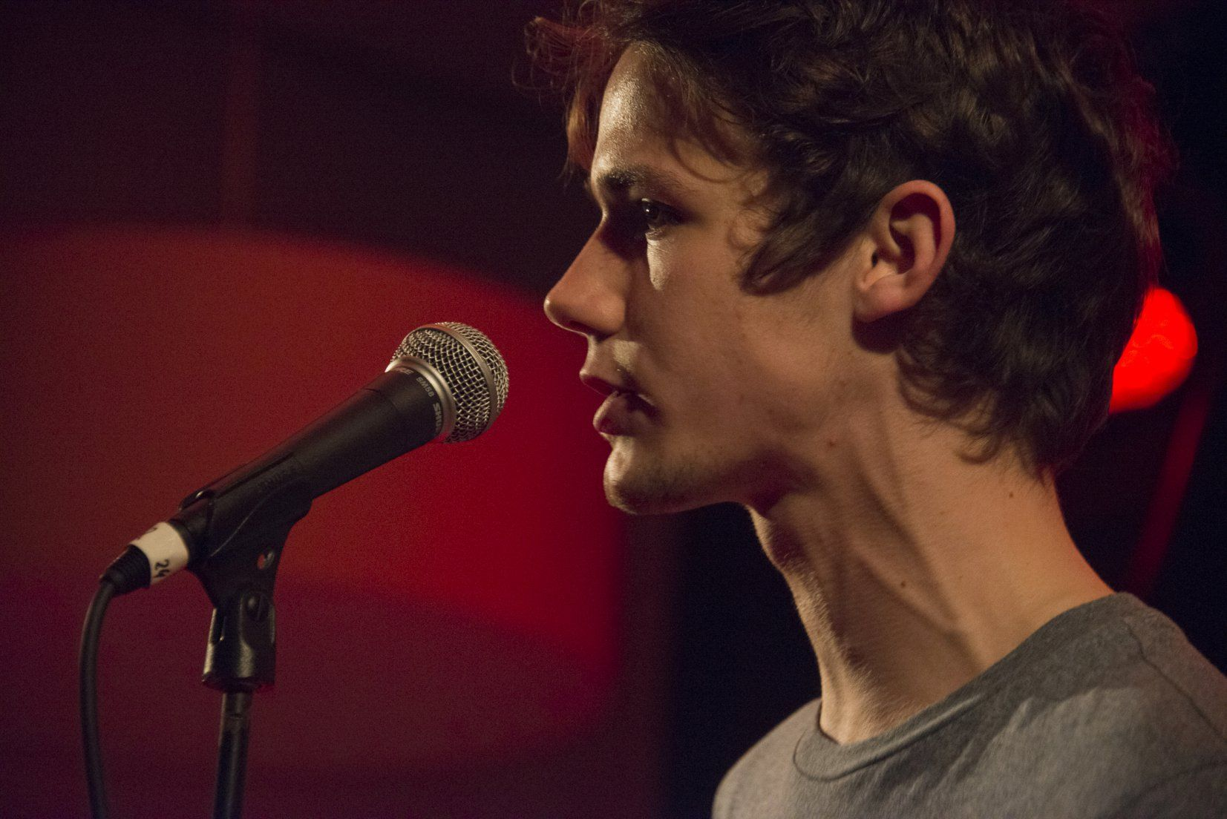
Annenmaykantereit

Slide 19
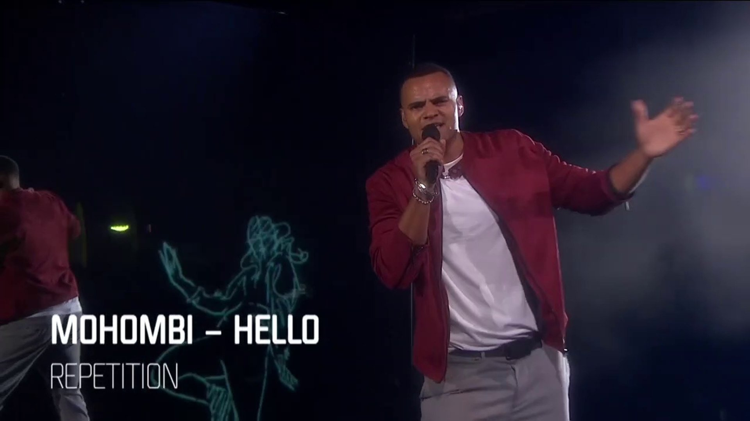

Slide 20
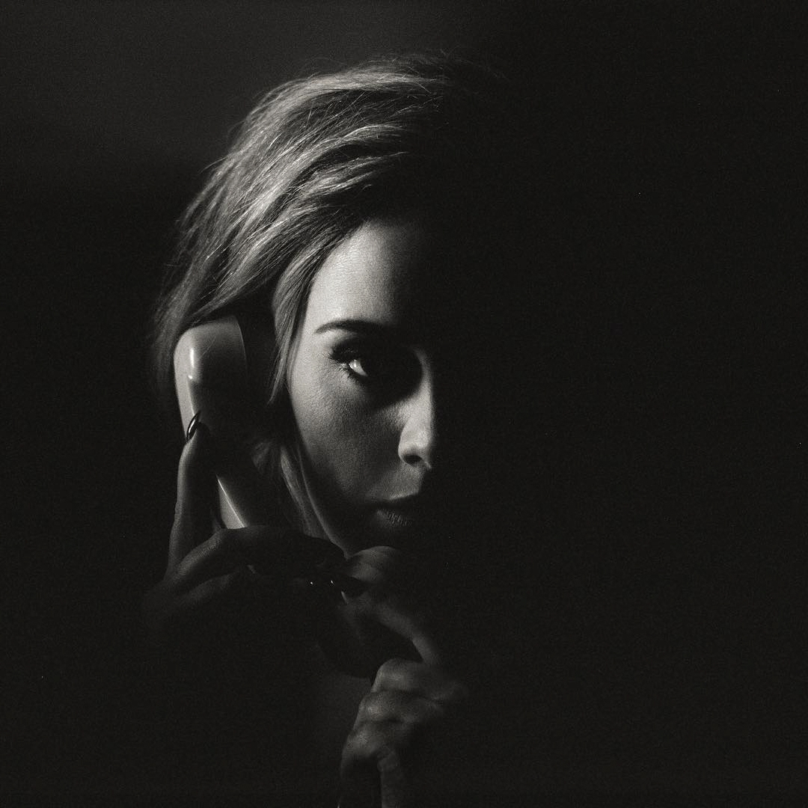
Adele Hello

Slide 21
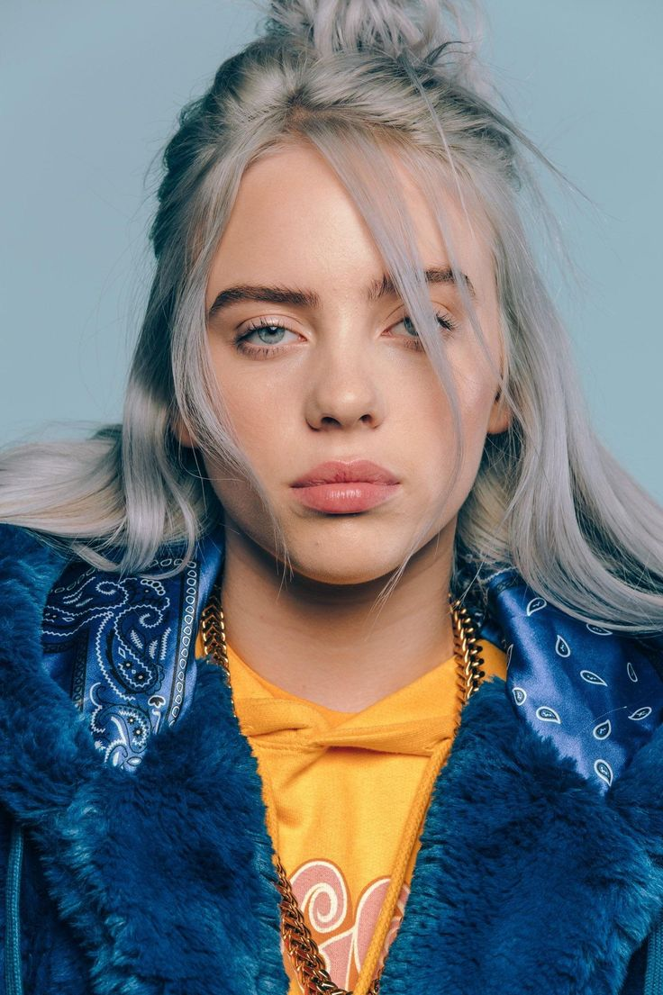
Bad guy

Slide 22
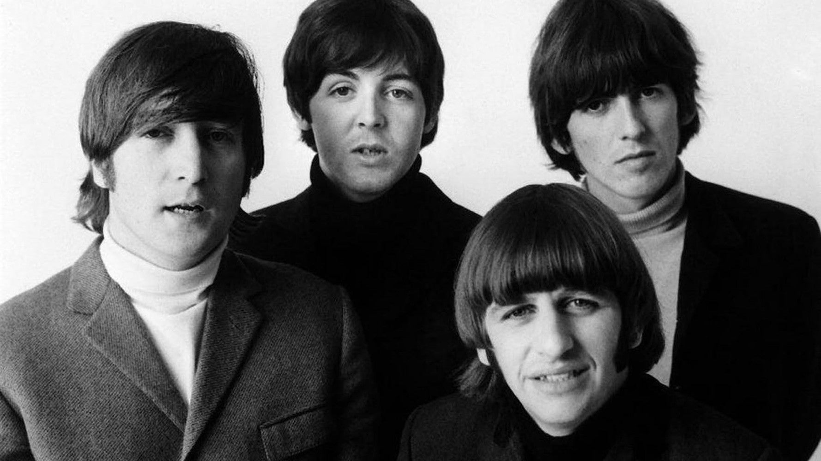
The Beatles

Slide 23
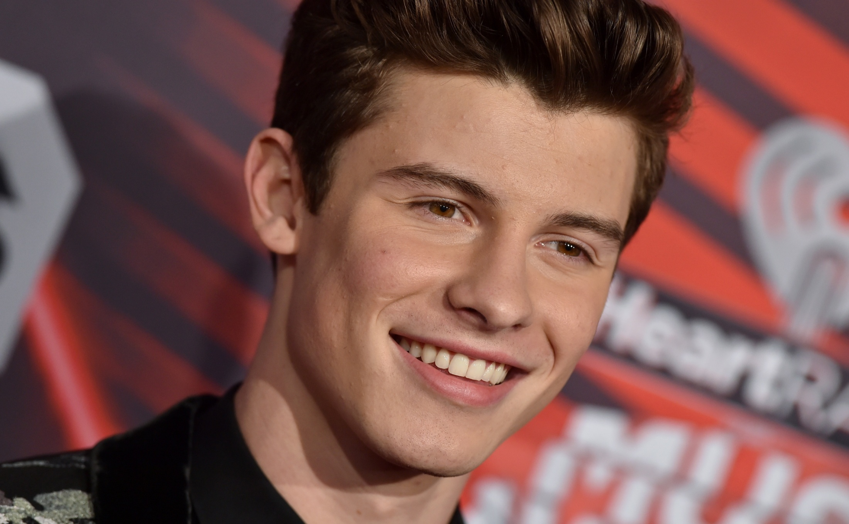
Shawn Mendes

Slide 24
Tones аnd I «Dance monkey»

Slide 25
Whitney Houston

Slide 26
Thank You !!!!!!!!!

